Slide 1
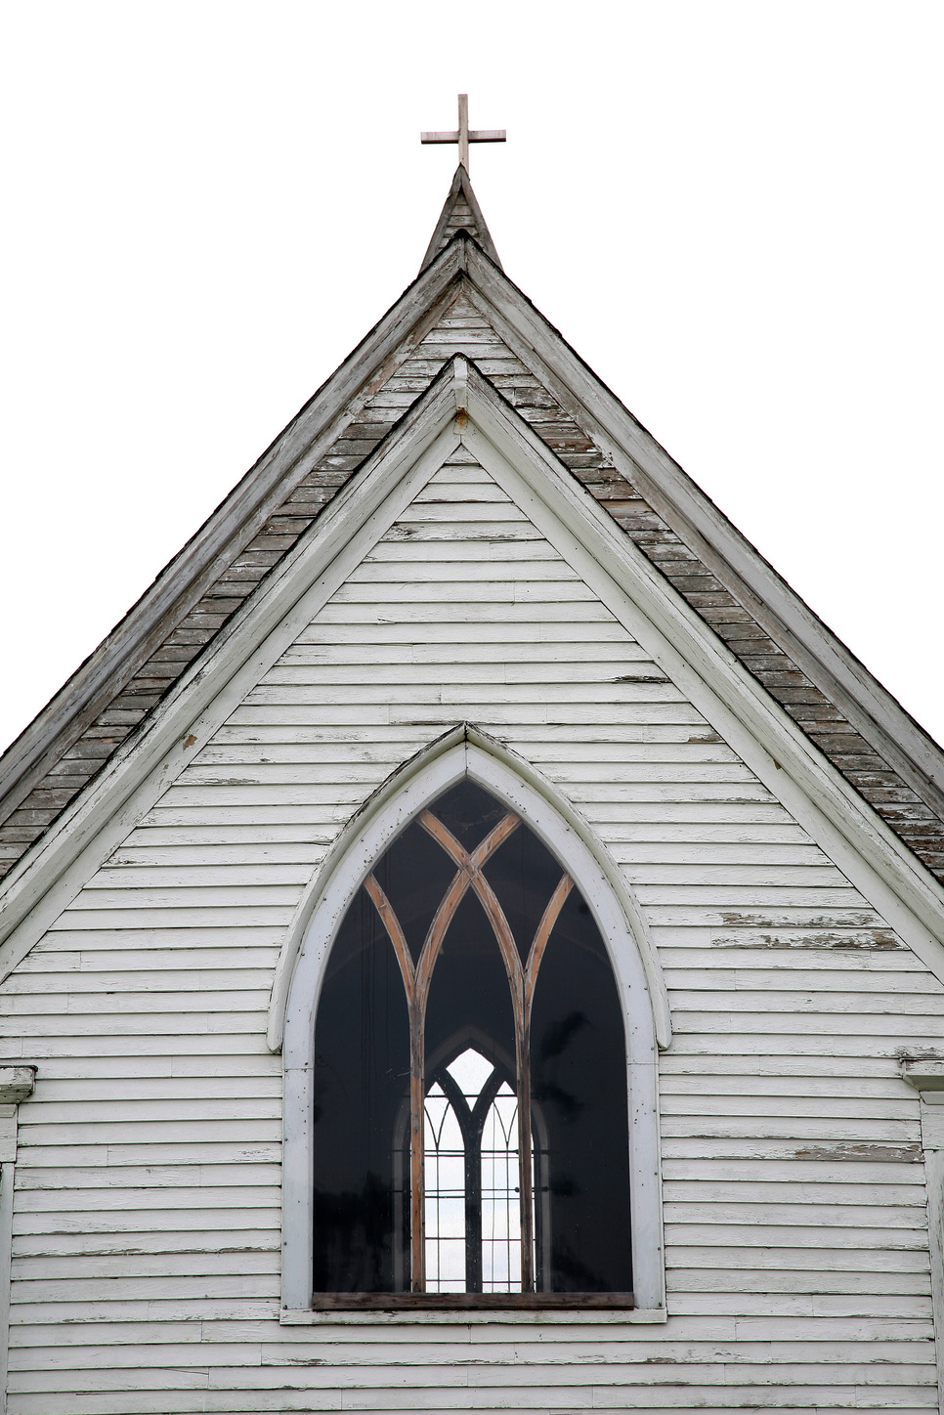
KRISTJANI NA POTI UPANJA
Priročnik za župnijske pastoralne svete in druge pastoralne sodelavce
JUBILEJNO LETO
– ROMARJI UPANJA
NAŠE POSLANSTVO 2024/2025

Slide 2
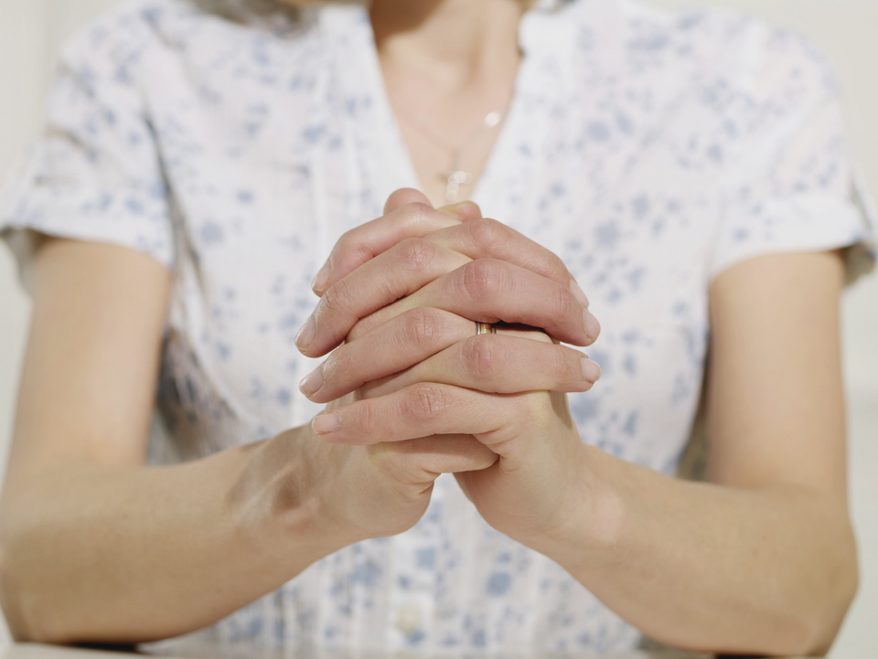
Vstopna molitev
Nebeški Oče, vera, ki si nam jo dal v tvojem Sinu Jezusu Kristusu, našem bratu, in plamen ljubezni, ki ga je Sveti Duh izlil v naša srca, naj v nas prebujata blagoslovljeno upanje v prihod tvojega kraljestva.
Naj nas tvoja milost preobrazi, da bomo marljivo gojili seme evangelija, ki bo prekvasilo človeštvo in ves svet, ko zaupno pričakujemo novo nebo in novo zemljo, v katerem bodo premagane sile zla in se bo za vselej razodela tvoja slava.
Naj milost jubileja v nas, romarjih upanja, oživlja hrepenenje po nebeških dobrinah in na ves svet izliva veselje in mir našega Odrešenika.
Tebi, blagoslovljeni in večni Bog, bodi hvala in slava na veke vekov.
Amen.

Slide 3
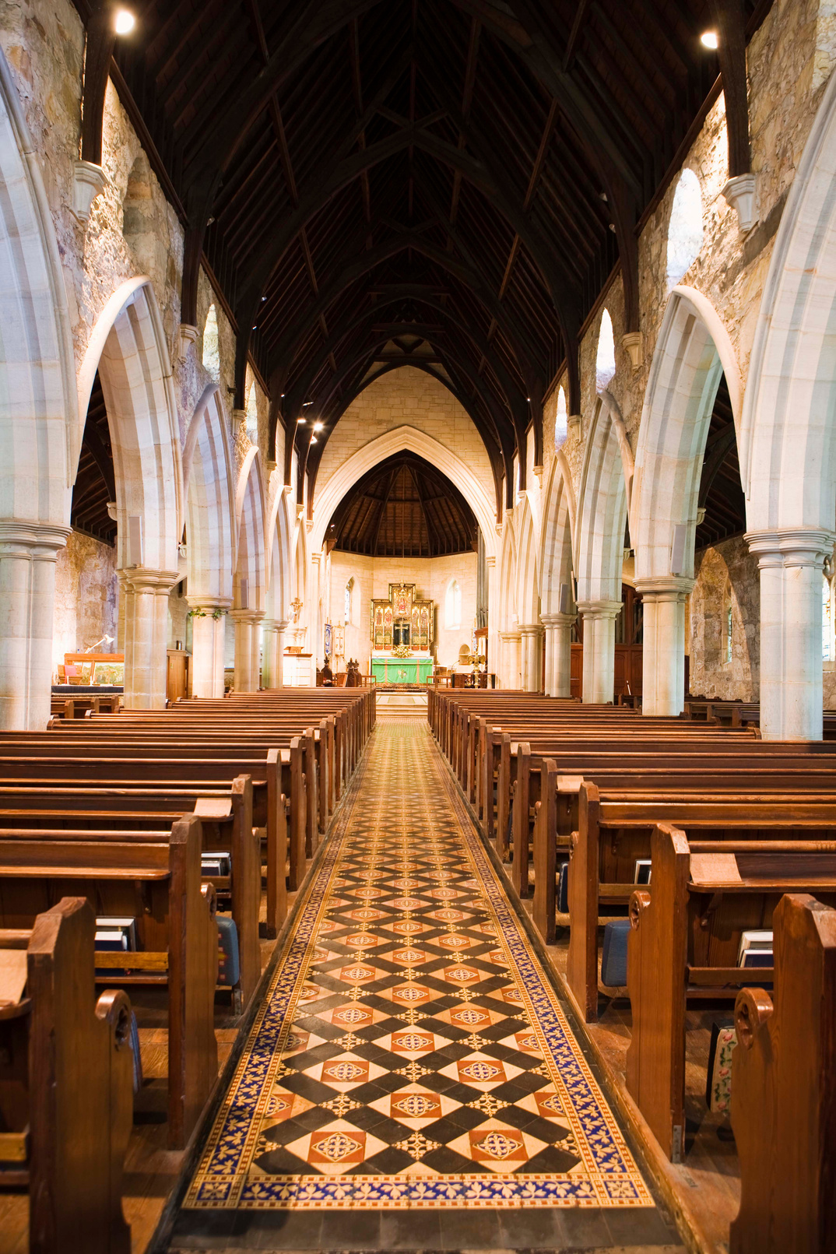
  Božja beseda
Preberemo evangelij prihodnje nedelje.
2. Vstopno mesto:
https://youtu.be/8bRwbNR6NmE

Slide 4

Iztočnice za razmislek o Svetem letu
Sveta leta so namenjena verski prenovi vernikov. So posebna leta, ki jih katoliška Cerkev posveča verski prenovi vernikov, da bi ti napredovali v veri. Cerkev želi na ta način rasti k pristnejšemu pričevanju ter velikodušnemu služenju ljubezni do bližnjega. Sveto ali jubilejno leto okliče papež vsakih 25 let. Poleg tega pa lahko razglasi sveto leto tudi ob posebej pomembnih obletnicah ali priložnostih krščanskega življenja. Razglasitev svetega ali jubilejnega leta spremljajo nekatera znamenja ali simboli, ki vernikom na primeren način pomagajo doživeti izkustvo velikih krščanskih resnic ter jih vodijo h globljemu odnosu do Gospoda Jezusa Kristusa: romanja, sveta vrata in odpustki.

Slide 5

Kaj to pomeni za pastoralo v naši župniji?
Sveto leto je priložnost za poglobitev osebne vere in nadgradnjo občestva. Je priložnost, da se kot župnijsko občestvo večkrat srečamo v molitvi, spoznavanju Boga in drug drugega, naših korenin, kdo pravzaprav smo. Sveto leto je priložnost za nekaj novega, tudi za idejo, ki si jo lahko ustvarimo in izpeljemo sami. Smo pripravljeni stopiti korak naprej, morda ven iz cone udobja in zastaviti ali vzpostaviti nekaj za nas še nepoznanega? Poromati skupaj na svet kraj, organizirati slavljenje z možnostjo svete spovedi, organizirati srečanje za moške/ženske/zakonce …? Za ideje poglejte tudi na zadnje strani Našega poslanstva in na www.portal.pridi.com.
Volunteering
Presentations are tools that can be used as lectures.

Slide 6

Določite vsaj en dogodek, ki ga boste izpeljali v Svetem letu,
določite datum in glavno osebo,
ki bo skrbela za organizacijo.
Določite tudi vse ostale osebe,
ki bodo pri organizaciji pomagale in se dogovorite za točne naloge,
ki jih bo posameznik opravljal.
Dogodek naj bo povezovalen, ustvarjalen in naj v vas prebudi željo po pristnejšem odnosu s Kristusom.

Slide 7
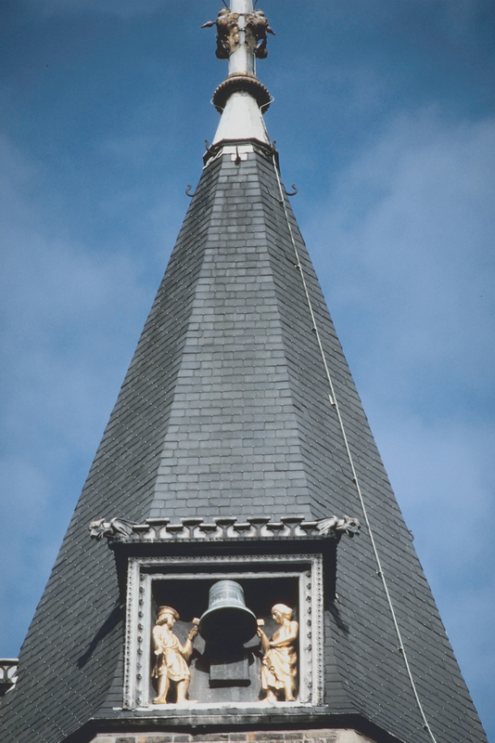
Iztočnice za pogovor
●Kako doživljaš našo župnijsko skupnost?
●Kje, po tvojem mnenju, lahko kot skupnost še zrastete?
●Kakšen dogodek bi vas kot skupnost lahko še bolj povezal in okrepil v veri?
●Kaj boste kot skupnost v Svetem letu organizirali in katera bo tvoja naloga pri tem?

Slide 8

Sklepna molitev
Dobri in usmiljeni Bog, hvala, da si nas nocoj zbral in nas vodil v razmisleku o tem, kako naj se ti še bolj približamo. Prosimo te, spremljaj nas v naših življenjih in v ciljih, ki smo si jih zadali, da bomo še bolj bratje in sestre v tebi in da bomo med seboj še bolj povezani s teboj in tvojo sveto Cerkvijo. Po Kristusu našem Gospodu. Amen.
PRIPRAVILA: NEŽA NOVAK

